Slide 1


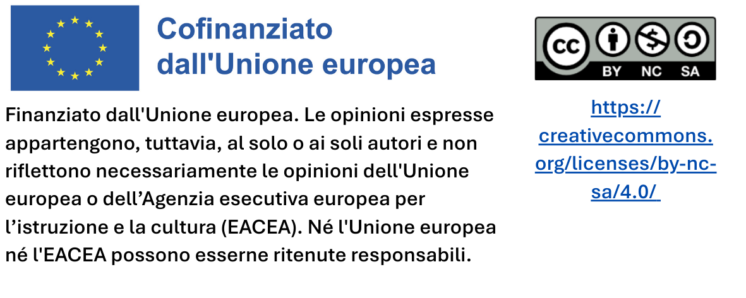
Train the Trainer:
Programma formativo per approvvigionamenti sostenibili
Monitoraggio e valutazione
Data

Slide 2
Agenda
Introduzione al monitoraggio e alla valutazione
Monitoraggio dell’attuazione sul campo
KPI e presentazione
Meccanismi di feedback

Slide 3
1. Introduzione al monitoraggio e alla valutazione

Slide 4

Monitoraggio e valutazione
Il monitoraggio comprende il controllo dei progressi compiuti attraverso la raccolta regolare dei dati e la loro analisi sulla base di indicatori chiave.

Slide 5
Monitoraggio dei progressi
Fase 1: Verifica dei tipi di dati raccolti dal comune
Fase 2: Sviluppo di indicatori chiave sulla base dei dati disponibili
Fase 3: Sviluppo di indicatori chiave aggiuntivi
Fase 4: Sviluppo di un sistema per garantire una fornitura regolare dei dati
Fase 5: Analisi regolare dei dati
Fase 6: Discussione e comunicazione dei risultati

Slide 6
2. Monitorare l’attuazione a livello locale

Slide 7
Fase 1: Verifica dei tipi di dati raccolti dal Comune
Panoramica dei dati attualmente raccolti all’interno del comune e dei suoi dipartimenti
Come vengono archiviati o elaborati (ad esempio in un software di pianificazione delle risorse aziendali)?
Sono necessari dati aggiuntivi?

Slide 8
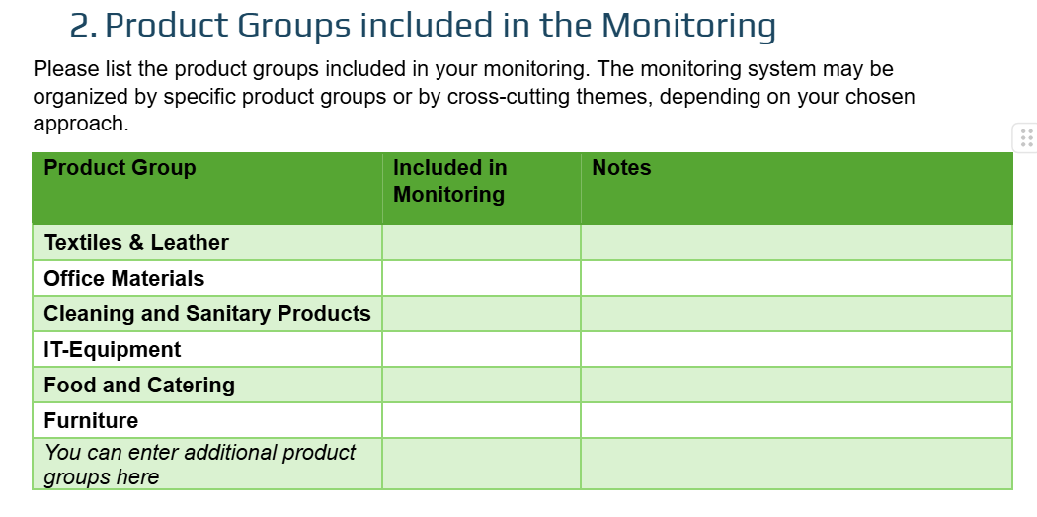
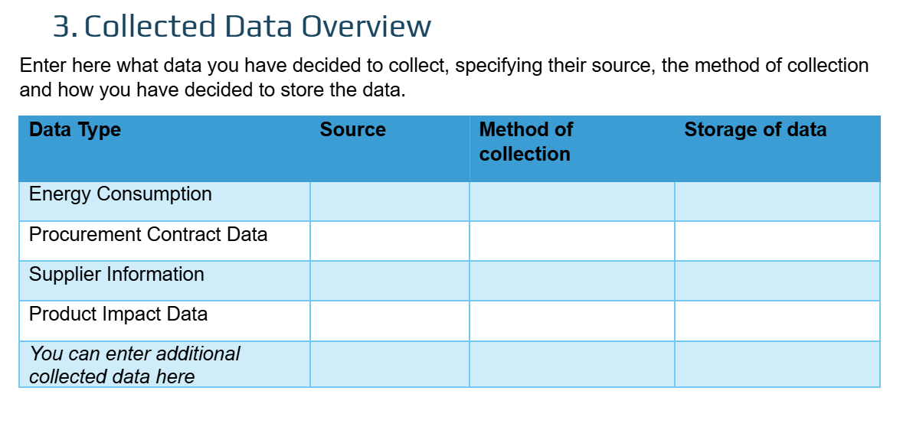
Monitorare l’attuazione a livello locale
Dal tool "Risultati del monitoraggio - Modello di report":

Slide 9
3. KPI e reporting

Slide 10
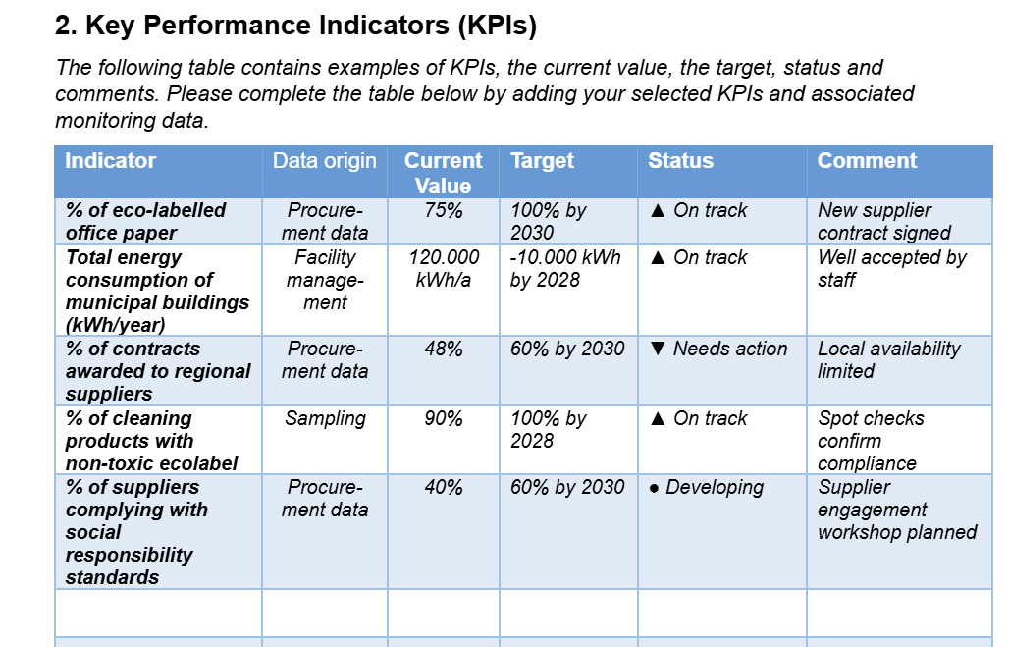
Cosa sono i KPI?
Dal tool "Modello per un rapporto di monitoraggio sull’approvvigionamento sostenibile":

Slide 11
Monitoraggio dei progressi
Fase 1: Verifica dei tipi di dati raccolti dal comune
Fase 2: Sviluppo di indicatori chiave sulla base dei dati disponibili
Fase 3: Sviluppo di indicatori chiave aggiuntivi
Fase 4: Sviluppo di un sistema per garantire la fornitura regolare dei dati
Fase 5: Analisi regolare dei dati
Fase 6: Discussione e comunicazione dei risultati

Slide 12
Fase 2: Sviluppo di indicatori chiave sulla base dei dati disponibili
È indispensabile verificare quali dei dati già raccolti dal comune possono contribuire a determinare se l’approvvigionamento sta andando nella giusta direzione.
Esistono almeno tre tipi di dati che possono essere utilizzati per sviluppare indicatori chiave:
1. Dati relativi agli acquisti e ai contratti, ad esempio: il prodotto acquistato ha un marchio di qualità ecologica?
2. Dati relativi ai fornitori, ad esempio ubicazione del fornitore: si tratta di un fornitore regionale?
3. Dati relativi all’impatto, ad esempio il consumo di energia elettrica del comune

Slide 13
Fase 3: sviluppo di indicatori chiave aggiuntivi
Un principio importante è quello di mantenere il monitoraggio
il più semplice possibile: il minor numero possibile di indicatori chiave, ma sufficienti per essere efficaci.
Se si rendono necessari ulteriori indicatori chiave, esistono diverse possibilità per svilupparli e possono essere collegati ai seguenti fattori:
dati raccolti durante il processo di approvvigionamento e il contratto, ad esempio informazioni sul fatto che il prodotto abbia una determinato marchio o che il fornitore disponga di un determinato sistema di gestione sociale;
dati dei fornitori/prestatori di servizi, ad esempio informazioni sul fatto che i prodotti da loro forniti al comune soddisfino i criteri stabiliti;
dati di controllo, ad esempio verifiche dei prodotti di pulizia utilizzati: si tratta effettivamente di un prodotto di pulizia con un marchio di qualità ecologica?

Slide 14
Fase 4: Sviluppo di un sistema per garantire la regolare fornitura dei dati
Per tutti i dati che devono essere raccolti separatamente, come ad esempio i dati relativi ai fornitori o ai controlli, è necessario istituire un sistema che garantisca una raccolta regolare e coerente dei dati.
Dati
Responsabile del monitoraggio

Slide 15
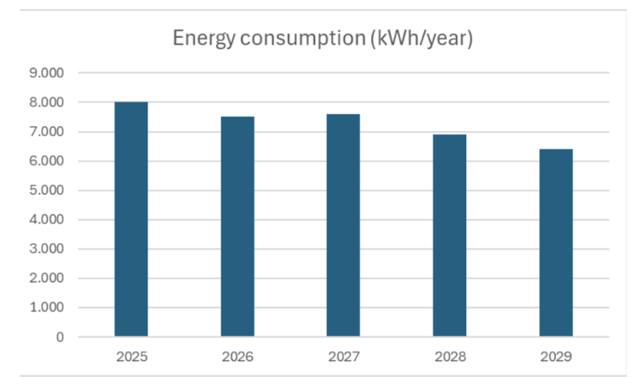
Fase 5: Analisi regolare dei dati
I dati relativi a ciascun indicatore chiave dovrebbero essere rappresentati su una scala temporale. Questo grafico di esempio mostra i dati relativi a un determinato periodo di tempo, con il tempo (ad esempio gli anni) rappresentato sull’asse orizzontale e l’oggetto o la misurazione (ad esempio il consumo energetico annuale) rappresentato sull’asse verticale.

Slide 16
4. Meccanismi di feedback

Slide 17
Monitoraggio dei progressi
Fase 1: Verifica dei tipi di dati raccolti dal comune
Fase 2: Sviluppo di indicatori chiave sulla base dei dati disponibili
Fase 3: Sviluppo di indicatori chiave aggiuntivi
Fase 4: Sviluppo di un sistema per garantire la fornitura regolare dei dati
Fase 5: Analisi regolare dei dati
Fase 6: Discussione e comunicazione dei risultati

Slide 18


Fase 6: Discussione e comunicazione dei risultati
Verificate i risultati del monitoraggio all’interno del gruppo di lavoro per gli approvvigionamenti sostenibili.
Potrebbero esserci spiegazioni logiche per l’aumento dei KPI, ad esempio l’acquisto di veicoli elettrici in caso di aumento del consumo energetico.
I risultati dovrebbero quindi essere presentati ai decisori, come il sindaco o il consiglio comunale, che hanno il potere di adeguare la strategia di approvvigionamento sostenibile del comune.

Slide 19
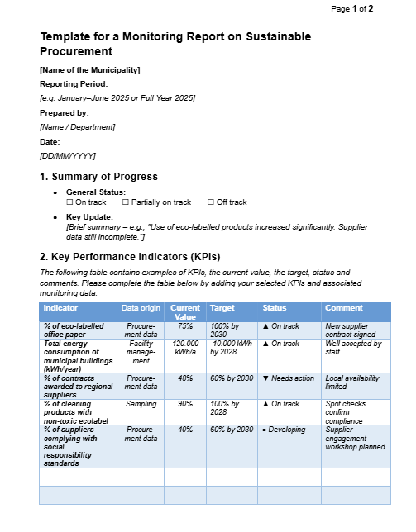
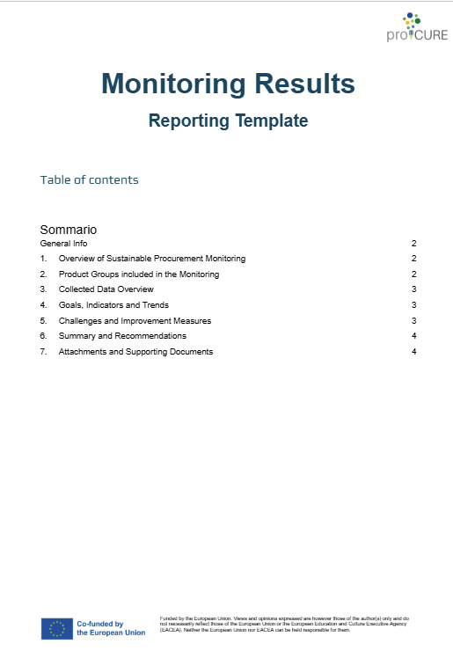
Strumenti: modelli per il reporting

Slide 20
Meccanismi di feedback
Raccolta dati
Adeguamento della strategia per l’approvvigionamento sostenibile
Analisi dei dati
Presentazione dei dati
Discussione dei dati

Slide 21
Grazie per l’attenzione!

Slide 22
Riferimenti bibliografici
Manuale "Piccoli passi, grandi risultati: Appalti sostenibili nei comuni" del progetto proCURE, pubblicato dalla Rete di comuni Alleanza nelle Alpi in qualità di coordinatore del progetto proCURE. Disponibile online: https://alleanzalpi.org/media/2055/download/Manuale.pdf?v=1&inline=1
"Kompass Nachhaltigkeit", film "Einblicke in die Beschaffungspraxis" (Approfondimenti sulle pratiche di approvvigionamento). Disponibile online: https://www.kompass-nachhaltigkeit.de/grundlagenwissen/einblick-in-die-beschaffungspraxis

Slide 23
Fonte immagini
Polizeibericht.net "Rapporto della polizia 2021 – Veicoli". Disponibile online: https://polizeibericht.info/ausruestung/fuhrpark/

